Slide 1

Python Connect for Oracle PL OO

Slide 2
Integrantes
Brayan Espinosa Corredor
Angie Viviana Galindo Suarez
Duban Estiven Garcia Ramos
Carlos Sebastian Rodriguez Portillo
Guillermo Barrera
UNIVERSIDAD PEDAGOGICA Y TECNOLOGICA DE COLOMBIA
Sede Central
Tunja
2020

Slide 3

Agenda
Introducción
Referencias

Slide 4
1. Introducción

Slide 5
Quotations are commonly printed as a means of inspiration and to invoke philosophical thoughts from the reader.

Slide 6
Conexion Con Oracle
import cx_Oracle
con = cx_Oracle.connect(usuario/contraseña@127.0.0.1/orcl')
print con.version
con.close()
El módulo cx_Oracle se importa a fin de proveer la interfaz API que se necesita para acceder a la base de datos de Oracle.

Slide 7
Conexión Con Oracle
El método connect() recibe el usuario , la contraseña y la cadena de conexión. En este caso, se emplea la sintaxis de la cadena de conexión Easy Connect de Oracle. Consta de la dirección IP de la máquina del usuario y el nombre de servicio de base de datos "orcl".
El método close() cierra la conexión. Las conexiones que no sean cerradas explícitamente se anularán al término de la secuencia de comandos.

Slide 8
Consultas
El método execute() analiza y ejecuta la instrucción.
El método fetchone() para devolver solo una fila como una tupla

Slide 9
Consultas
El método fetchmany(numRows=3) devuelve una lista de tuplas.
El parámetro numRows indica que el método debería devolver tres filas.
El método fetchall() para devolver todas las filas. La salida es una lista (denominación que se usa en Python para designar matrices) de tuplas. Cada tupla contiene los datos de una fila.

Slide 10
Uso de funciones y procedimientos almacenados de PL/SQL
cur = con.cursor()
res = cur.callfunc('myfunc’, cx_Oracle.NUMBER, ('abc', 2))
print res
se usa callfunc() para ejecutar la función. La constante cx_oracle.NUMBER indica que el valor que devuelve la función es numérico. Los dos parámetros de la función de PL/SQL se pasan como tupla y enlazados a los argumentos del parámetro de la función.

Slide 11
Uso de funciones y procedimientos almacenados de PL/SQL
cur = con.cursor()
myvar = cur.var(cx_Oracle.NUMBER)
cur.callproc('myproc', (123, myvar))
print myvar.getvalue()
Con callproc() hacemos que el procedimiento se ejecute. En él se crea la variable numérica myvar que contendrá el parámetro OUT. El número 123 y el nombre de la variable de retorno se enlazan a los parámetros de la llamada al procedimiento mediante una tupla.
El método getvalue() muestra el valor devuelto.

Slide 12
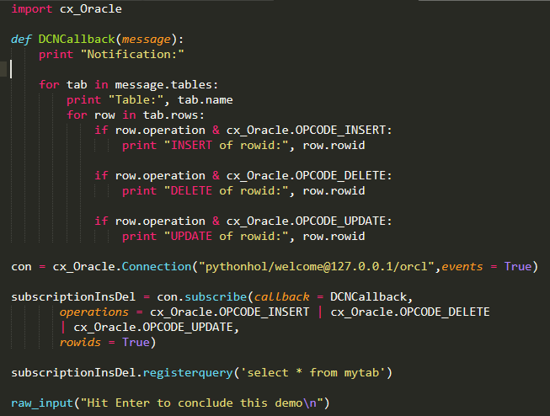
Uso de funciones y procedimientos almacenados de PL/SQL
La secuencia crea una función llamada DCNCallback(). Se invocará la función cuando cambie una tabla. El parámetro "message" es un objeto cx_Oracle que contendrá información sobre los cambios. La función solo muestra los tipos de cambios que se produjeron y la identificación de las filas afectadas.

Slide 13
BIG CONCEPT
Bring the attention of your audience over a key concept using icons or illustrations

Slide 14
In two or three columns
Yellow
Is the color of gold, butter and ripe lemons. In the spectrum of visible light, yellow is found between green and orange.
Blue
Is the colour of the clear sky and the deep sea. It is located between violet and green on the optical spectrum.
Red
Is the color of blood, and because of this it has historically been associated with sacrifice, danger and courage.

Slide 15
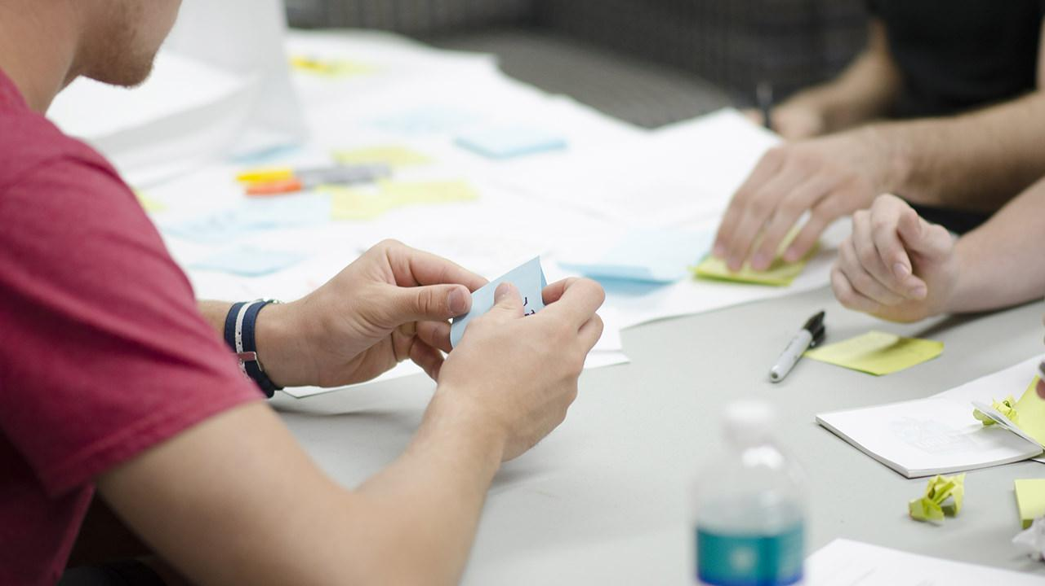
A picture is worth a thousand words
A complex idea can be conveyed with just a single still image, namely making it possible to absorb large amounts of data quickly.

Slide 16

Want big impact? USE BIG IMAGE

Slide 17
Use charts to explain your ideas
White
Gray
Black

Slide 18
And tables to compare data
 | A | B | C
Yellow | 10 | 20 | 7
Blue | 30 | 15 | 10
Orange | 5 | 24 | 16

Slide 19
Maps
our office

Slide 20
89,526,124
Whoa! That’s a big number, aren’t you proud?

Slide 21
89,526,124$
185,244 users
100%
That’s a lot of money
And a lot of users
Total success!

Slide 22
Our process is easy
first
second
last

Slide 23
Let’s review some concepts
Yellow
Is the color of gold, butter and ripe lemons. In the spectrum of visible light, yellow is found between green and orange.
Blue
Is the colour of the clear sky and the deep sea. It is located between violet and green on the optical spectrum.
Red
Is the color of blood, and because of this it has historically been associated with sacrifice, danger and courage.
Yellow
Is the color of gold, butter and ripe lemons. In the spectrum of visible light, yellow is found between green and orange.
Blue
Is the colour of the clear sky and the deep sea. It is located between violet and green on the optical spectrum.
Red
Is the color of blood, and because of this it has historically been associated with sacrifice, danger and courage.

Slide 24
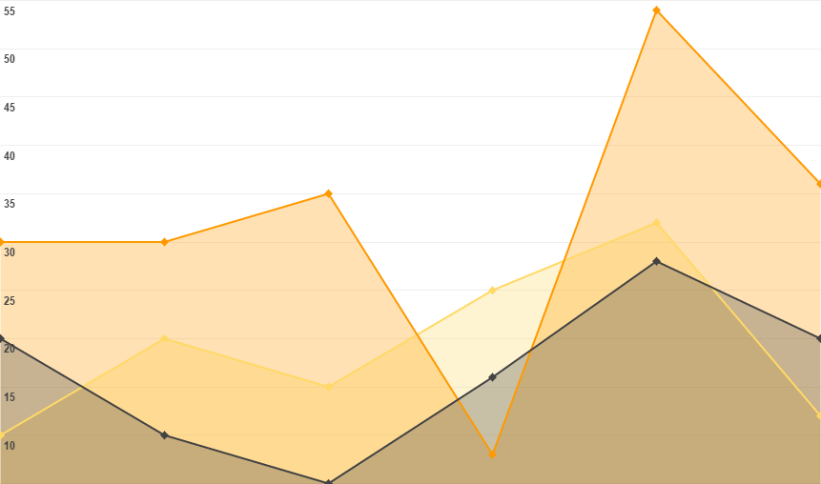
You can insert graphs from Google Sheets

Slide 25
ANDROID PROJECT
Show and explain your web, app or software projects using these gadget templates.
Place your screenshot here

Slide 26
iPHONE
PROJECT
Show and explain your web, app or software projects using these gadget templates.
Place your screenshot here

Slide 27
TABLET
PROJECT
Show and explain your web, app or software projects using these gadget templates.
Place your screenshot here

Slide 28
DESKTOP PROJECT
Show and explain your web, app or software projects using these gadget templates.
Place your screenshot here

Slide 29
THANKS!
Any questions?
You can find me at @username & user@mail.me

Slide 30
Credits
Special thanks to all the people who made and released these awesome resources for free:
Presentation template by SlidesCarnival
Photographs by Startupstockphotos

Slide 31
Presentation design
This presentation uses the following typographies and colors:
Titles: Dosis
Body copy: Roboto
You can download the fonts on these pages:
https://www.fontsquirrel.com/fonts/dosis
https://material.google.com/resources/roboto-noto-fonts.html
Orange #ff8700
You don’t need to keep this slide in your presentation. It’s only here to serve you as a design guide if you need to create new slides or download the fonts to edit the presentation in PowerPoint®

Slide 32
SlidesCarnival icons are editable shapes.
This means that you can:
Resize them without losing quality.
Change line color, width and style.
Isn’t that nice? :)
Examples:

Slide 33
😉
Now you can use any emoji as an icon!
And of course it resizes without losing quality and you can change the color.
How? Follow Google instructions https://twitter.com/googledocs/status/730087240156643328
✋👆👉👍👤👦👧👨👩👪💃🏃💑❤😂😉😋😒😭👶😸🐟🍒🍔💣📌📖🔨🎃🎈🎨🏈🏰🌏🔌🔑 and many more...

